Slide 1
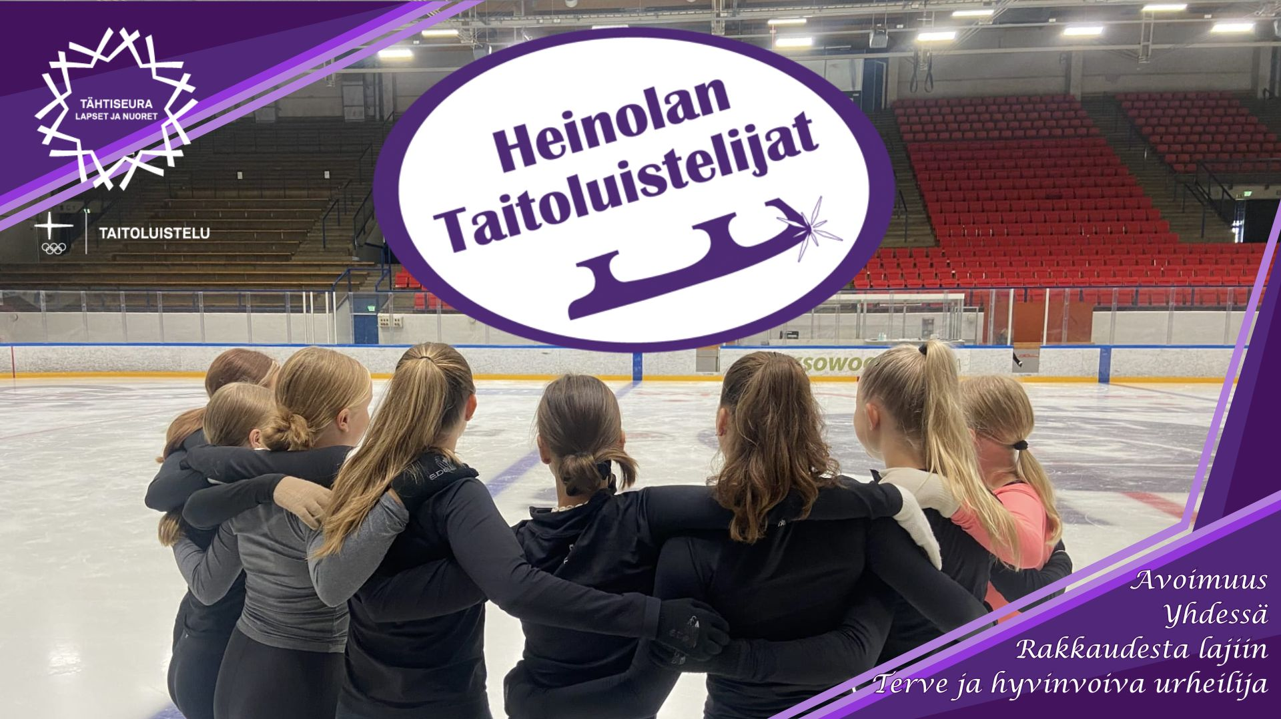
11.4.2026

Slide 2

Tietoa seurasta
Heinolassa on taitoluisteluperinteet yli 40 vuoden takaa (Heinolan Iskun Taitoluistelujaos)
Heinolan Taitoluistelijat ry on perustettu 2011
Yksinluistelun harraste- ja kilpatoimintaa järjestävä seura
Seurassa on
115 jäsentä, joista lapsia 84
2 päätoimista valmentajaa (Laura Uski, Johanna Uski)
3 vastuuvalmentajaa (Matilda, Sini, Milene)
Apuvalmentajia (7 K1 luistelijaa, joilla koulutus)
Kuntosaliohjaaja (Paula)
Fysioterapeutti (Pinja)
Ryhmät: K1A, K1B, K2A, K2B, K2 tähdet, Flipit, Taitoluistelukoulu, Luistelukoulu, Taitajat, Koululaiset, Aikuisten alkeet ja Aikuisten jatko

Slide 3

Toiminnan tarkoitus
Edistää liikuntaa ja muuta siihen liittyvää kansalaistoimintaa seuran toiminta-alueella siten, että erilaisista lähtökohdista olevilla henkilöillä on mahdollisuus harrastaa kunto- ja terveysliikuntaa, kilpa- ja huippu-urheilua tai liikuntaan liittyvää yhdistystoimintaa edellytystensä ja tarpeidensa mukaisesti. Seuran säännöt
Tarjoamme luistelijoille laadukkaan ja monipuolisen harrastuksen, joka edistää motorisia taitoja, tuo liikunnan riemua ja tukee kasvua terveeksi urheilijaksi.
Luistella voivat kaikenikäiset ja -tasoiset

Slide 4

Tavoitteet
Harrasteryhmät
Liikunnan ilo ja motoristen taitojen kehittäminen
Paljon iloisia harrastajia
Kilparyhmät
Terve ja hyvinvoiva urheilija
Laadukas ja monipuolinen harjoittelu
Yksilöllinen kehitys ja fyysisen ja psyykkisen hyvinvoinnin tukeminen
Terveelliset elämäntavat ja omakuva
Rasitusvammojen ennaltaehkäisy
Ilmapiiri ja urheilijamainen käytös

Slide 5

Arvot
Yhdessä
Rakkaudesta lajiin
Terve ja hyvinvoiva urheilija
Avoimuus
Sitoudumme toimimaan arvojen mukaisesti. Edistämme urheilun arvoja: reiluus, yhdessä tekeminen, kannustava ilmapiiri. Haluamme tarjota laadukasta, turvallista ja kehittävää toimintaa.
Notes:
Sitoudutaan toimimaan arvojen mukaisesti ja edistämään urheilun arvoja kuten reiluutta, yhdessä tekemistä ja kannustavaa ilmapiiriä. Haluamme tarjota laadukasta, turvallista ja kehittävää toimintaa kaikille jäsenille.

Slide 6
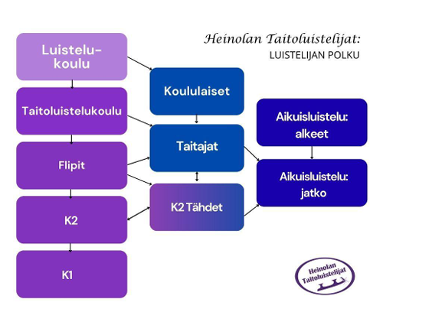
Toiminta ja ryhmät
Ohjattuja tunteja 48h/vk
K1: jää 8h/vk, oheiset 6h/vk
K2: jää 6h/vk, oheiset 6h/vk
Flipit: jää 3h/vk, oheiset 2h/vk
Taitoluistelukoulu: jää 2h/vk, oheiset 2h/vk
Luistelukoulu: 1h/vk
Taitajat: jää 2h/vk, oheiset 2h/vk
Aikuiset: 2h/vk
Muuta toimintaa
Lomilla leirit
Kesällä erillinen harjoitusohjelma
Extratekemisiä
Valmentajat käyvät ohjaamassa päiväkoti- ja koululiikuntaa
Notes:
Meidän valmennusresurssia on kysytty myös muihin seuroihin (mm.yleisurheilu)

Slide 7
Ryhmät ja sisältö
Ryhmien harjoitusten sisältö suunnitellaan ryhmäkohtaisten tavoitteiden ja harjoitusmäärän mukaan
Jääharjoittelu, oheisharjoittelu, tanssi, kuntosaliharjoittelu, fysioterapia, psyykkinen valmennus
”Kallis laji”, mutta hinta sisältää paljon erilaista ohjattua harjoittelua
Vs. hinnat muualla Suomessa
Ympäristökunnista paljon harrastajia

Slide 8

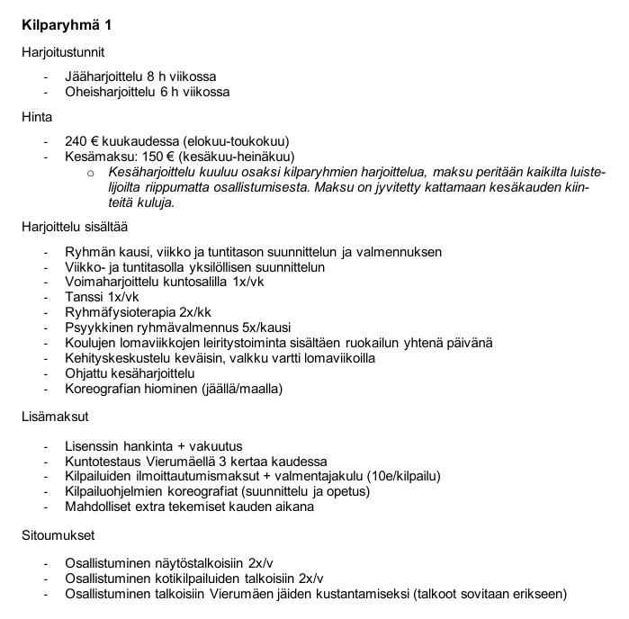

Slide 9
Tapahtumat
Näytös 2x/vuosi
Kotikilpailut 2x/vuosi
Talkootapahtumat varainkeruuta ajatellen seuran henkeen sopien
Isompia tai näkyvämpiä kisoja ei ainakaan tällä hetkellä suunnitteilla hakea, kun hallin uudistus kesken ja PM-kilpailuita ei saatu.

Slide 10
Visio 2030
Alueellisesti tunnettu laadukkaasta kilpa- ja harrastetoiminnasta.
Notes:
Ollaan jo tunnettu, mutta laajemmin.

Slide 11
Strategia
Luistelijamäärän kasvattaminen
Toiminnan kehittäminen
Luistelijoita lisää myös ympäristökunnista
Tapahtumien vetovoiman lisääminen
Tietoisuuden lisääminen (mm. some), tavoitteena myös lajin näkyvyyden lisääminen
Yhteistyö paikallisten toimijoiden kanssa
Valmentajien ja seuratoimijoiden tukeminen
Haluamme toteuttaa tarkoitustamme mahdollisimman hyvin!

Slide 12

Vaikuttavuus
Ennaltaehkäisevä panos terveyteen ja hyvinvointiin (fyysinen ja psyykkinen)
Työllistämme ja järjestämme toimintamme vasuullisesti ja laadukkaasti
Kaikki valmentajamme on koulutettuja (päätoimisilla korkea koulutustaso myös valtakunnallisesti)
Toimintakäsikirjasta luettavissa vaadittu koulutustaso kuhunkin ryhmään (Kpl 7.4 Valmentajan polku)
Olemme Tähtiseura: Olympiakomitean ja PHLU aluejärjestön auditoima toiminta
Ks. Seuraava dia, jossa tarkemmin taloudellinen näkökulma
Heinolaan tullaan harrastamaan ympäristökunnista ja jopa muutettu harrastuksen takia
Taitoluisteluun lajina usein sitoudutaan
Harrastajia ollut mm. Asikkalasta, Lahdesta, Mäntsälästä, Helsingistä ym
Kehittymässä koko kansan lajiksi, eikä vain kilpaluistelijoille
Taitajat-ryhmä suosituin yksittäinen ryhmä
Yhteistyö koulujen ja päiväkotien kanssa
Valmentajat käyvät ohjaamassa luistelua koulun/päiväkodin liikuntatunneilla
Kesällä järjestämme leikkikerhotoimintaa
Mahdollisuus osallistua kesäharrastukseen 1-2x/vk riippumatta perheen tulotasosta
Maksuton, ei vaadi ilmoittautumista eikä sitoutumista. (Haemme vuosittain tukea toiminnan pyörittämiseen)
Liikunnan riemu, yhdessä tekeminen, laadukas ja vastuullinen toiminta

Slide 13
Taloudellinen näkökulma
Liikevaihto n. 110 000 €/v, jatkuvasti kasvava
Taloudelliset haasteet hallinto ja liiketoiminnan kulujen kasvamisesta
Voittoa tavoittelematonta toimintaa: harrastekulut ajetaan minimiin
Työllistämme 2 päätoimista valmentajaa, lisäksi n. 10 vastuu-/apuvalmentajaa tuntisopimuksella.
Lisäksi kuntosaliohjaaja ja fysioterapeutti
Kesäisin 4 kesätyöntekijää (ilmaiset leikkikerhot, muita seuratöitä)
Tapahtumat tärkeitä taloudellisesti
Kilpailuista saatu tuotto on merkittävin
Näytöksistä saatava rahallinen tuotto ei niin suurta
Kevätnäytöksen tuottoa heikentää, että käytämme sponsorirahaa siihen, että kauempaa tuleville koululaisille on koululaisnäytökseen kuljetus, lisäksi jäästä aiheutuu kustannus
Kaupunki ja yritykset hyötyvät: Tapahtumat tuovat kävijöitä Heinolaan ympäristökunnista
Harrastajia tullut jo vuosia, mutta myös katsojat ym.
Kilpailuissa voi olla pelkästään luistelijoita n. 200hlö (+valmentajat +tukijoukot +tuomarit)
Kevätnäytöksessä käy yhteensä 1000hlö/vuosi (koululaisnäytös laskettu mukaan)
Tapahtumissa useita paikallisia yhteistyökumppaneita (takana vuosien yhteistyö)
Esim. Kumpelista majoitustarjous yöpyville luistelijoille ja tuomareille, Kusmikusta kilpailuiden ruokahuolto, Pekan Leivästä kahvion myytäviä tuotteita, Leenan kukasta kilpailuiden ja näytösten sekä gaalan kukat ja Jyskistä Kiss&Cry nurkkauksen sisustus.

Slide 14
Tulevat tarpeet
Hallin resurssia tarvitaan enemmän
Aukioloaikoja supistettu mm. lauantai-illalta ja sunnuntailta säästötoimena
Jääaikaa ei saada tarpeeksi
Liian monta ryhmää samalla jäällä yhtä aikaa + ryhmiä osallistujamäärältään täynnä
Seuran toimintaa joudutaan supistamaan!
Jäähallin toimintaa tarvitaan ympäri vuoden (vähintään 10kk/v)
Taloudelliset haasteet
Vierumäen jääkulut 10 000 euroa vuodessa muiden kulujen päälle (Heinolan halli kiinni)
Jäämäärä silti liian vähäinen tavoitteelliseen harjoitteluun. Muihin seuroihin nähden aktiivikausi jää merkittävästi lyhyemmäksi ja jäiden määrä pienemmäksi (kilpaileville luistelijoille ongelma)
Kustannus pyritty talkoilla hoitamaan, jotta lisäkulut eivät vähävaraisimmissa perheissä tule ongelmaksi
Lisäksi hallinnolliset kulut kasvavat jatkuvasti
Seuraorganisaatio kasvaa ja kehittyy
Tarve myös hallinnolliselle työntekijälle

Slide 15
Heinolan kaupungin visio: Hyvä kasvaa Heinolassa
Elinvoima, turvallisuus, hyvinvointi kaikenikäisille
Heinolan kaupungin strategia 2030: Hyvinvoinnin edistäminen, uudistuva työ ja asuminen, vahva kaupunkiyhteisö
Ohjaa kaupunkia kohti kestävää taloutta ja aktiivista kehittämistä
Heinolan ja Heinolan Taitoluistelijoiden yhteiset mielenkiinnon kohteet
Lasten ja nuorten hyvinvointi
Syrjäytymisen ennaltaehkäisy
Yhteisöllisyys
Vetovoima lapsiperheille
Heinola urheilu- ja hyvinvointikaupunki
Liikuntatilat, maastot, koulut, harrastemalli
Voidaanko pyrkiä olemaan alueellinen urheilun keskittymä lähialueilla? (Vierumäki osana myös)
Tarjotaan mahdollisuudet tyytyväisistä harrastajista huippu-urheilijoihin? (Lukiossa urheilulinja, Vierumäellä kaksoistutkinnon mahdollisuus ym.)
Yhteistyöllä kohti yhteisiä tavoitteita

Slide 16
Olympiakomitean tähtiseura- status
Ainoa tähtiseura tällä hetkellä Heinolassa
Täyttää vastuullisuuskriteeristön
Seuran ja hallinnon eteen tehty paljon töitä
Vastuullisuusohjelma
Turvallisuus ja yhdenvertaisuus
Ohjaajien kouluttaminen
Toiminta auditoitu STLL:n ja PHLU:n toimesta

Slide 17
